Slide 1
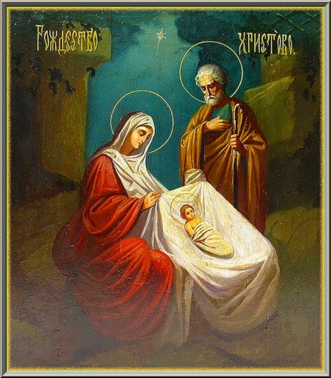
Рождество Христово
Презентация поэтического клуба
«Мы пробуем перо»

Slide 2
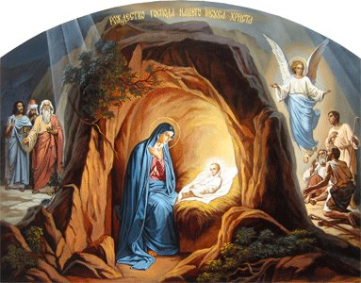
Рождество Христово снова к нам пришло,
Облаком снежинок землю замело.
Ждали мы рожденья светлого Христа.
Добрыми лучами греет мир звезда.
Ей легко дорогу указать волхвам –
С щедрыми дарами пусть идут к яслям.
Там лежит на сене маленький Христос,
В мир людей свой мудрый
Он завет принёс.

Slide 3
Звезда указала дорогу волхвам,
Ведя их к Христовым яслям.
Ему они в дар приносили хвалу,
Золото, ладан, смирну.
Дары возвещали о царстве Христа,
А в небе всё ярче сияла звезда.

Slide 4
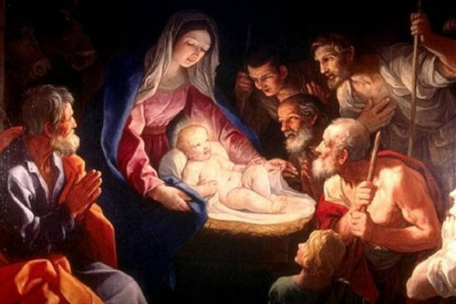
Иисус родился! Слава Богу!
И победил Он зло и тьму.
Сияет звёздная дорога,
Указывая путь к нему.
С овечками вертеп нашли такие умные волхвы!

Slide 5
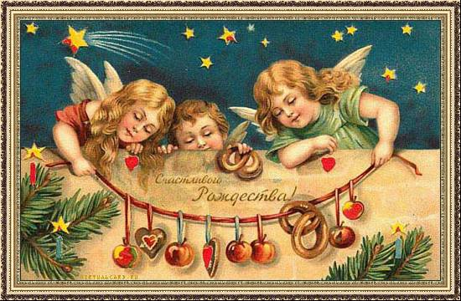
Рисует кисть луны вновь кружева на окнах,
Останется к утру лишь лёгкий флёр из снов.
Путь в поднебесный храм волшебный и далёкий.
Дар свыше - эта ночь в святое Рождество!
Единство душ, любовь, свет, чистота и вера,
Сияние огней и дивный звёзд узор…
Там, в небесах, всех чувств и мыслей мера,
Там ангелы поют. Услышь небесный хор!

Slide 6
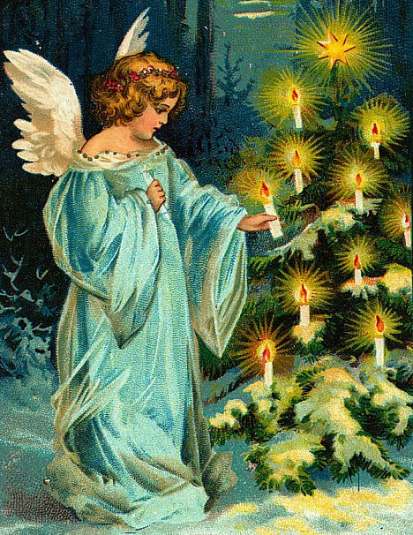
Светлый праздник Рождества!
Нет счастливей торжества!
В день рождения Христа
Над землёй зажглась звезда.
С той поры через столетья
Нам она, как солнце, светит,
Согревает верой души,
Чтобы мир стал краше, лучше.
Дарит искры волшебства
Людям праздник Рождества,
Мир приносит в каждый дом.
Поздравляем с Рождеством!

Slide 7
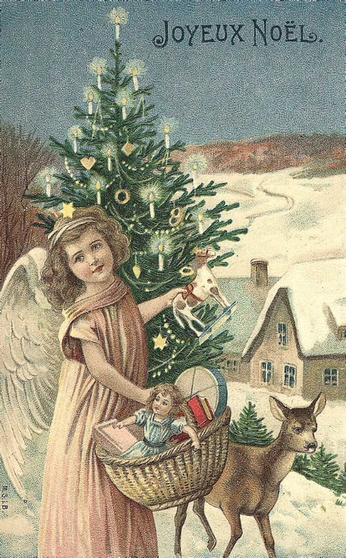
Кружится и смеётся метель под Новый год,
Снежинки в тёмном небе заводят хоровод.
А в день рожденья Христа
Приходит в мир наш красота.
Звезда, сияя под луной,
Подарит радость нам с тобой,
А каждый из январских дней
Немножко прежнего длинней.

Slide 8
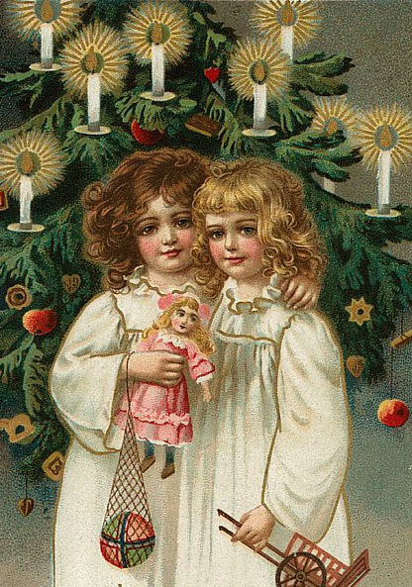
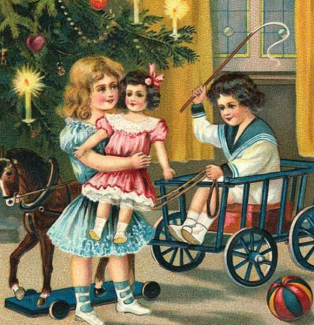
Если нет Рождества в твоем сердце,
ты не найдешь его и под елкой!

Slide 9
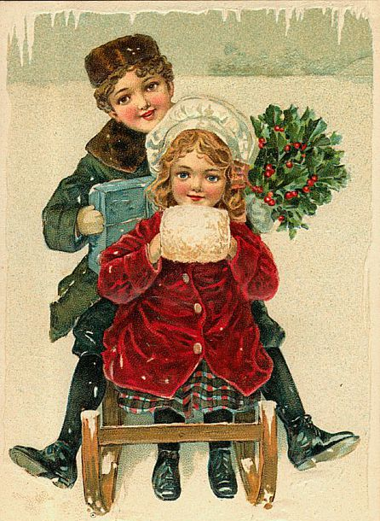
Авторы стихотворений
Гончарова Юлия
Глазырин Никита
Филиппова Анна
Хорошильцев Никита
Волкова Ангелина

